Slide 1
OASIS-WEB 2.0 et OKAPI 2.0 – Évolutions
27-29 novembre 2024
Forum OASIS-OKAPI – Session 1
Mercredi 27 novembre 2024

Slide 2
Les évolutions OASIS-WEB 2.0
Ergonomie augmentée
Sécurité augmentée
Fluidité accentuée
Fiabilité amplifiée
Les évolutions OASIS-WEB 2.0

Slide 3
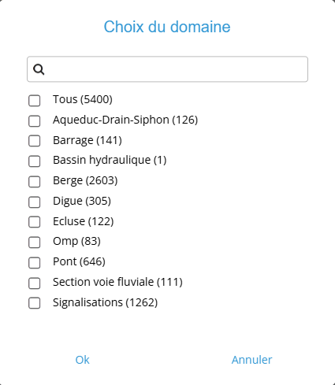
Démarrage simplifié
Chargement à la demande
Ergonomie augmentée

Slide 4
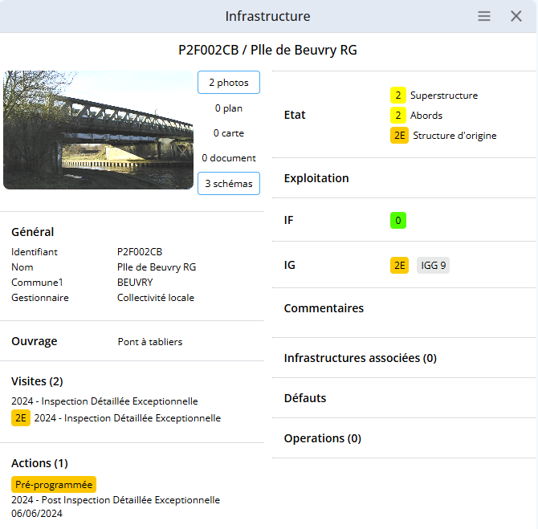
Connaissance des ouvrages
Nouvelle présentation des panneaux
Ergonomie augmentée

Slide 5
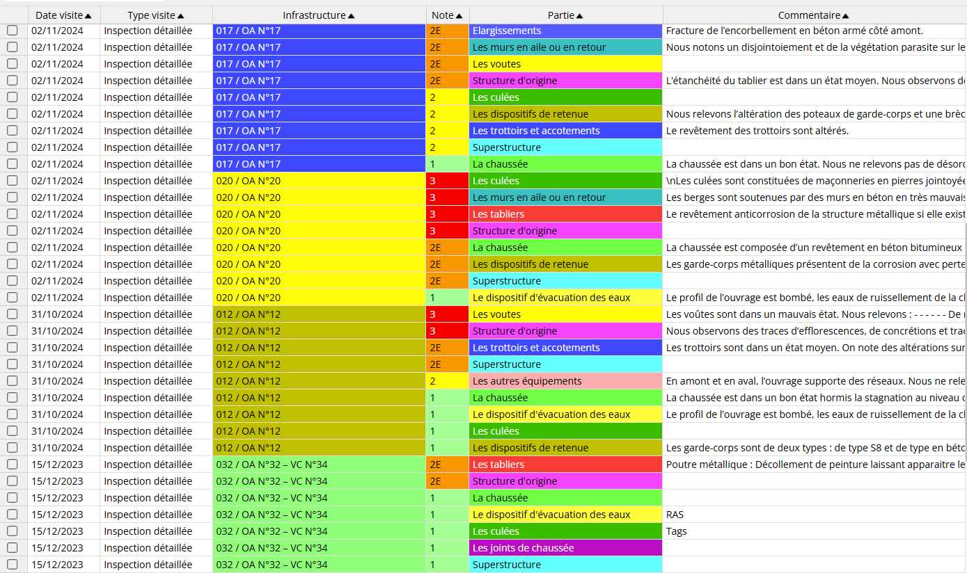
Connaissance des ouvrages
Les défauts macros
Ergonomie augmentée

Slide 6
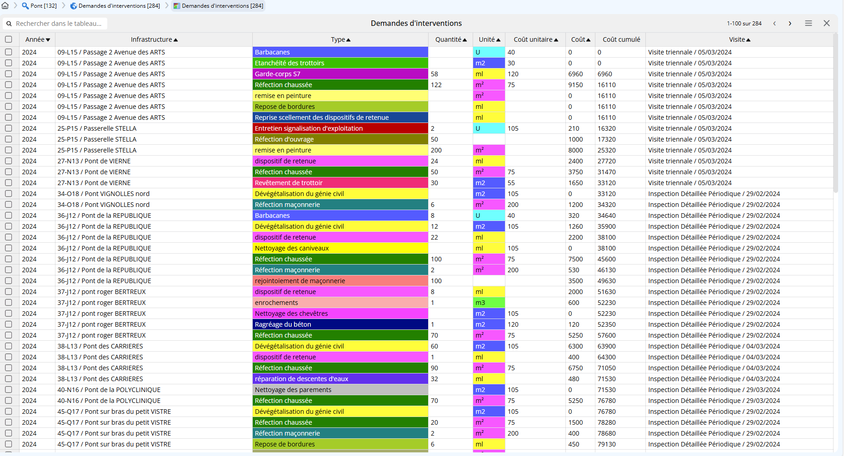
Connaissance des visites
Les demandes d’intervention
Ergonomie augmentée

Slide 7
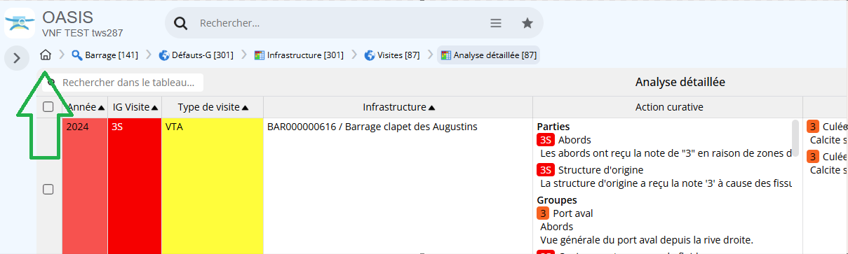
Faire page vide
Revenir à la maison
Ergonomie augmentée

Slide 8
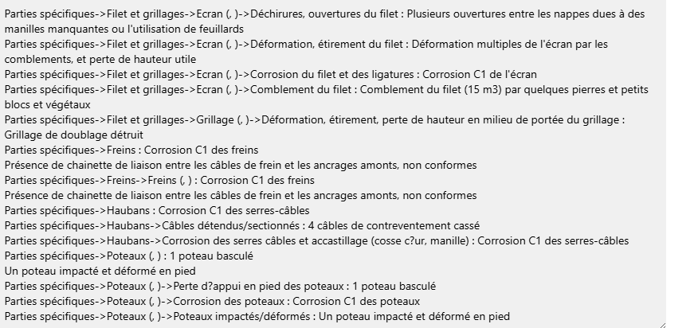
Assistance rédaction conclusions
Génération automatique commentaires
Ergonomie augmentée

Slide 9
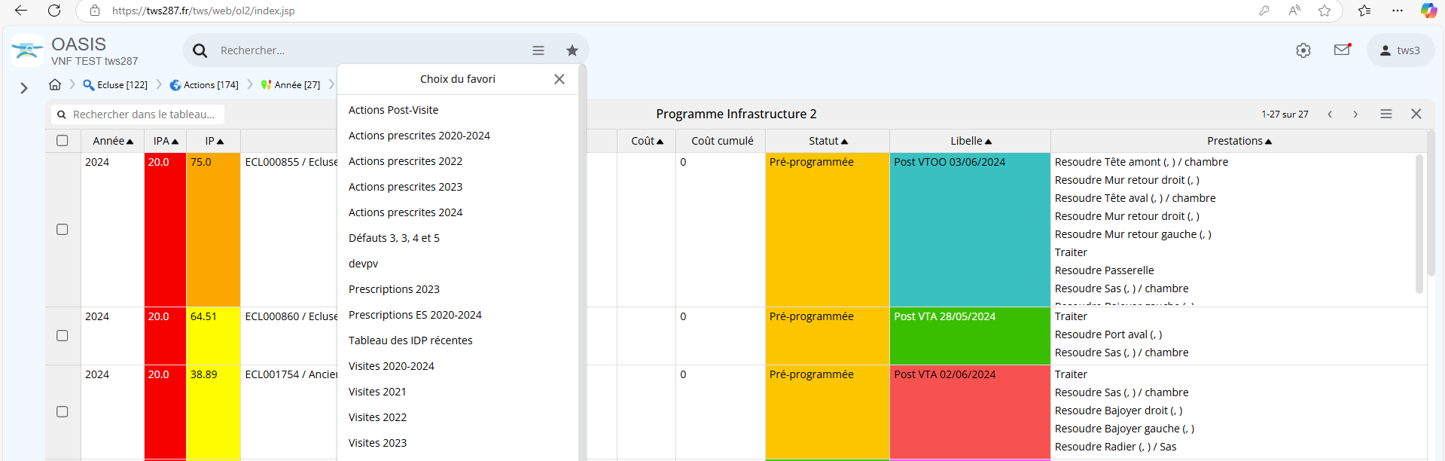
Augmentation des macros
Nouvelle primitive: filtrer
Ergonomie augmentée

Slide 10
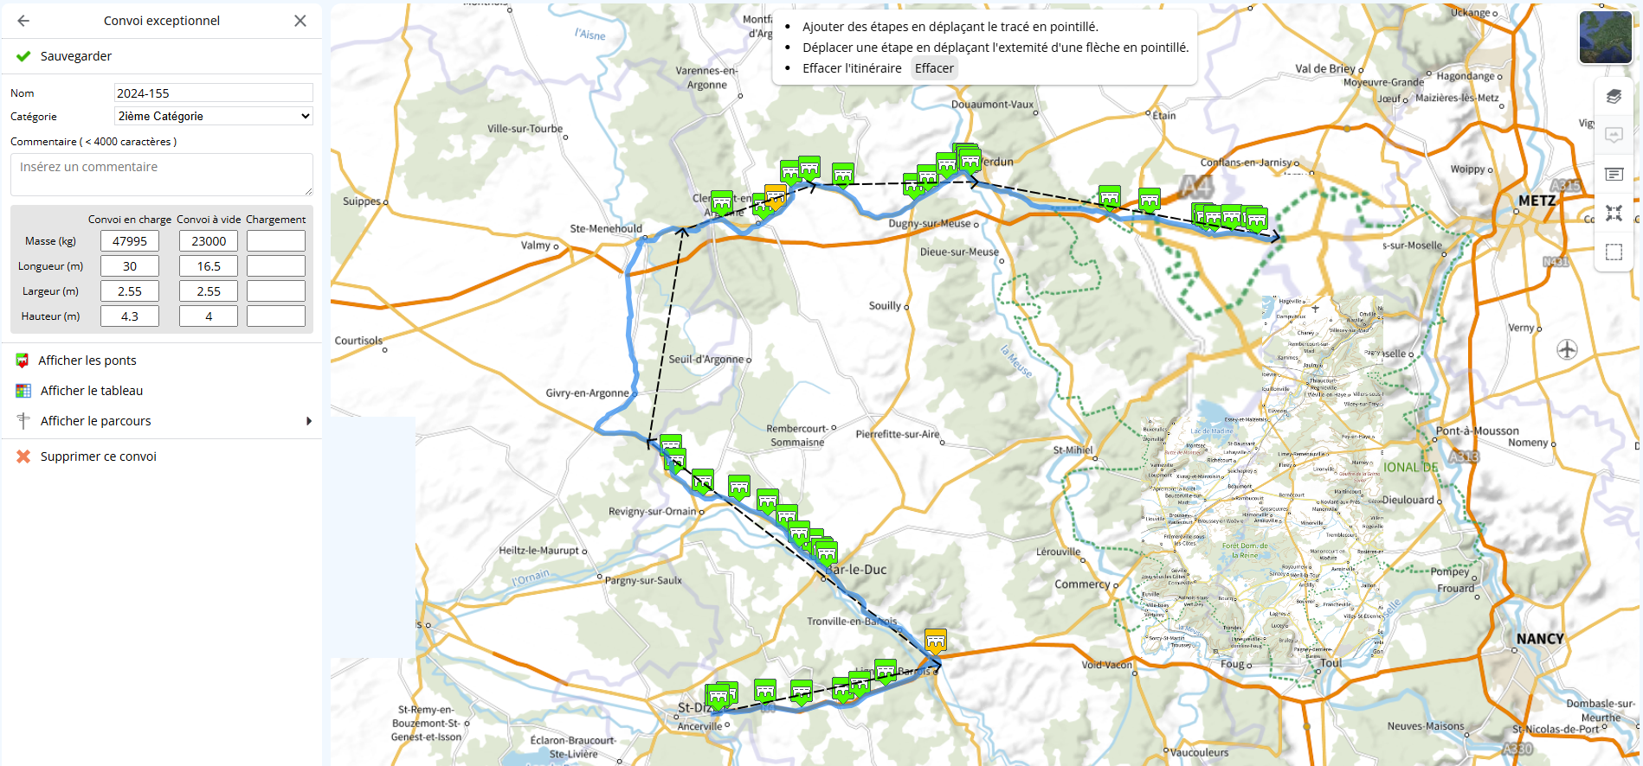
Convois exceptionnels
Avec Openlayers
Ergonomie augmentée

Slide 11
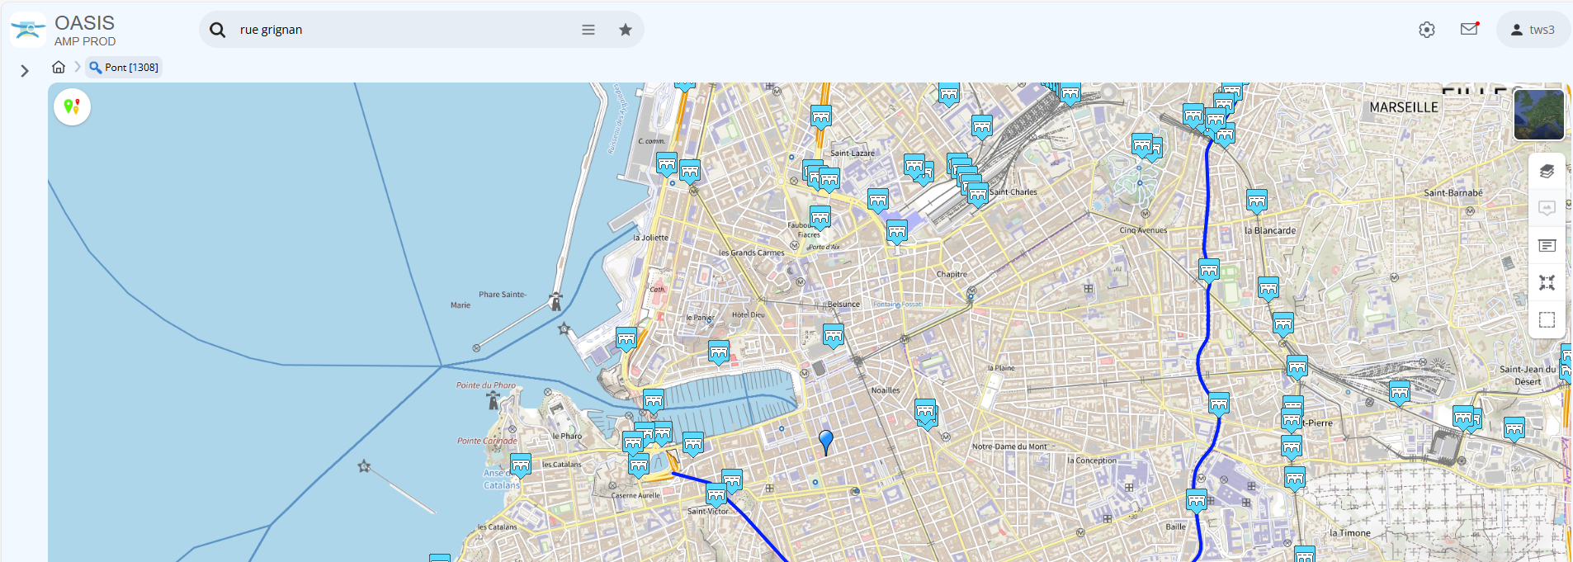
Rechercher dans la carte
Avec Openlayers : Une rue, une ville
Ergonomie augmentée

Slide 12
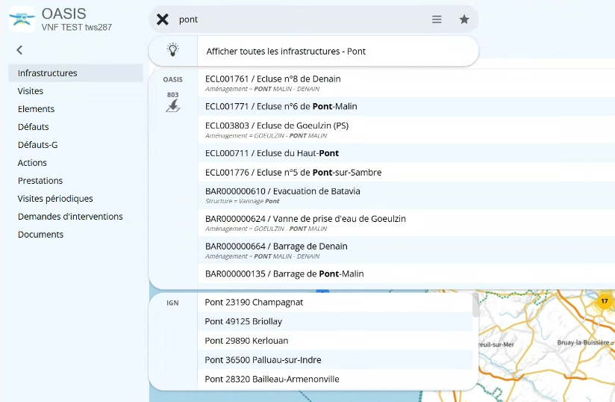
Rechercher
Nouvelle présentation des résultats
Ergonomie augmentée

Slide 13
Protection des accès en SAAS
Nouvelle compatibilité OIDC
  En sus de AZURE-AD,
  KEYCLOAK
Sécurité augmentée

Slide 14
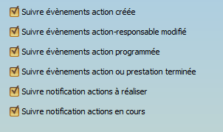
Recevoir des messages
Ampliation des suivis
Fluidité augmentée

Slide 15
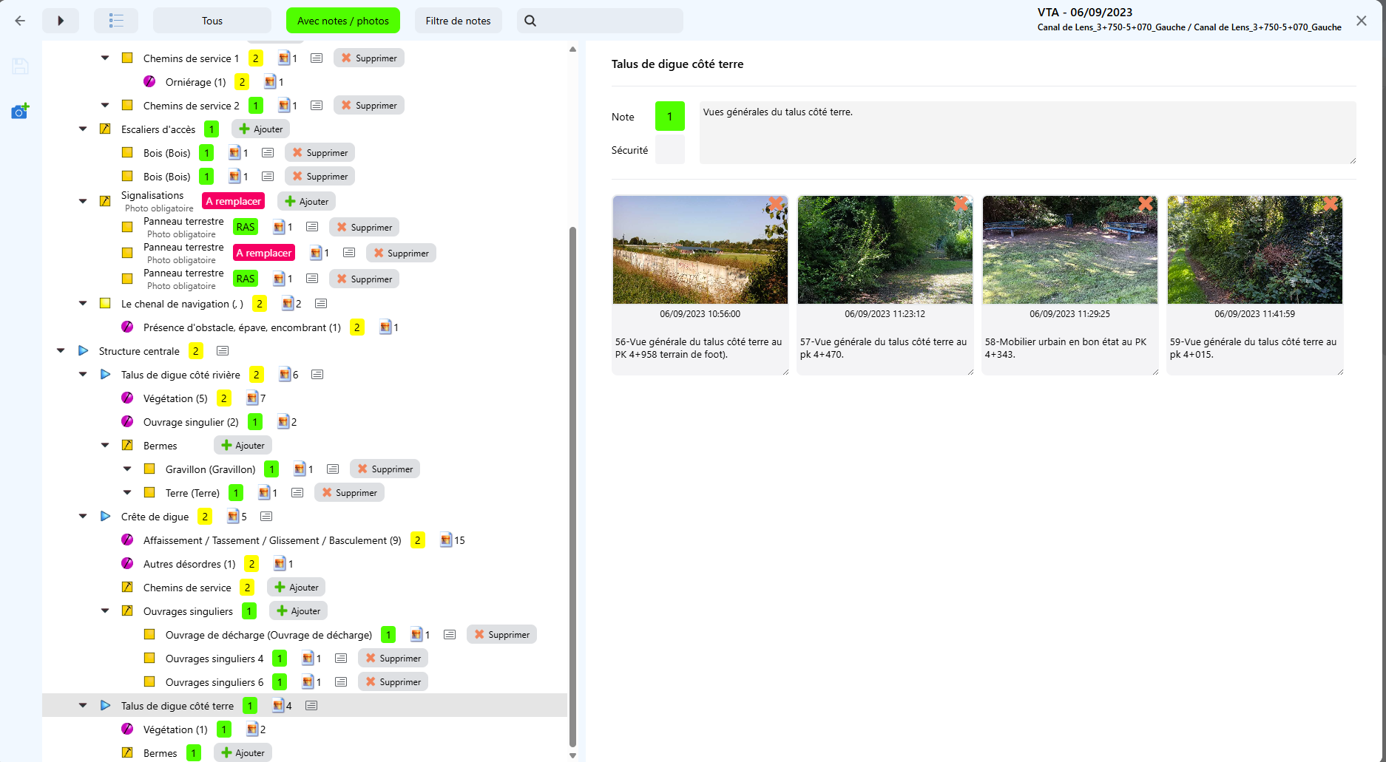
Edition des visites
Intégration éditeur de visites
Fiabilité augmentée

Slide 16
Les évolutions OKAPI 2.0
Ergonomie augmentée
Sécurité augmentée
Fluidité accentuée
Fiabilité augmentée
Les évolutions OKAPI 2.0

Slide 17
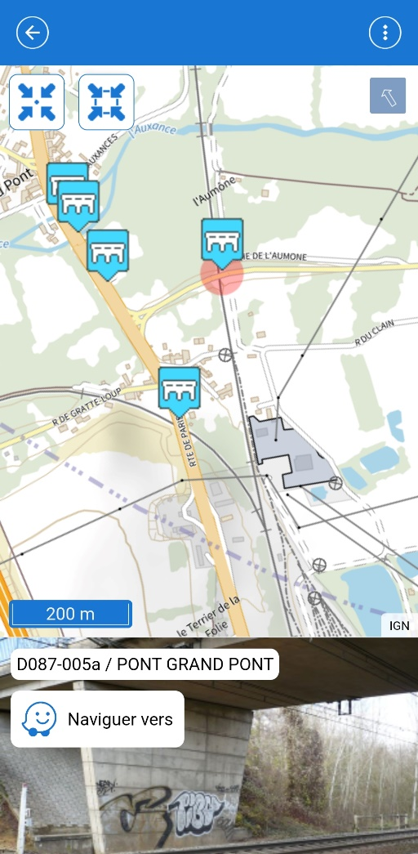
Ergonomie sur le terrain
Identification et navigation sur le terrain vers l’ouvrage suivant
Waze
Ergonomie augmentée

Slide 18
Connexion OKAPI
Revue du mécanisme d’ authentification
  Utilisation du mécanisme utilisé dans OASIS-WEB
  Bufférisation du compte de connexion
Fluidité accentuée

Slide 19
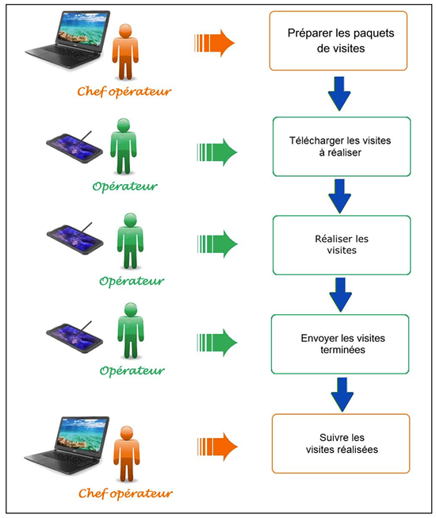
Transferts synchrones
Revue du mécanisme de transfert synchrone (ascendant et descendant)
Fiabilité augmentée

